Slide 1
Портфолио
Лабораторная работа №3
ИВТ(1), 1 п/г

Slide 2
Резюме
Работу по исследованию колебательного контура выполнил студент 1 курса Будагян Артём Игоревич.

Slide 3
Глоссарий
1)Гармонические колебания - колебания, при которых величина, вызывающая отклонение системы от устойчивого состояния, изменяется по закону синуса или косинуса.
2)Колебательный контур - электрическая цепь, содержащая последовательно соединенные конденсатор, катушку индуктивности и активное сопротивление.
3)Электрическое напряжение - скалярная величина, численно равная работе, совершаемой суммарным полем сторонних и кулоновских сил при перемещении единичного положительного заряда на участке электрической цепи.

Slide 4
Математическая модель
q(t)=C*ε*Q₀*(1-cos(w₀*t))
I(t)=Q₀*w₀*sin(w₀*t+α)

Slide 5
Результат

Slide 6
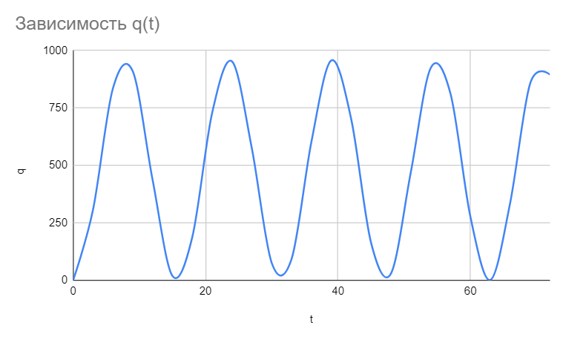
Задача №1

Slide 7
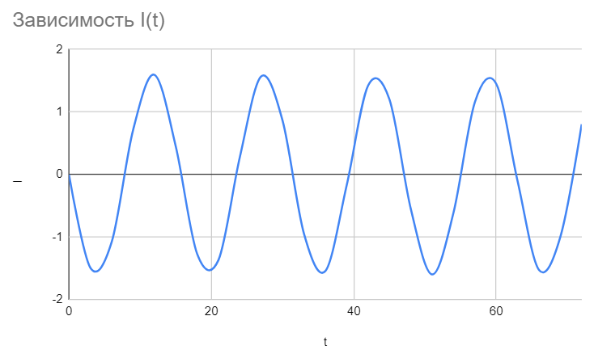
Задача №2

